Slide 1
Hasadéksebészet
Szabados Tímea

Slide 2
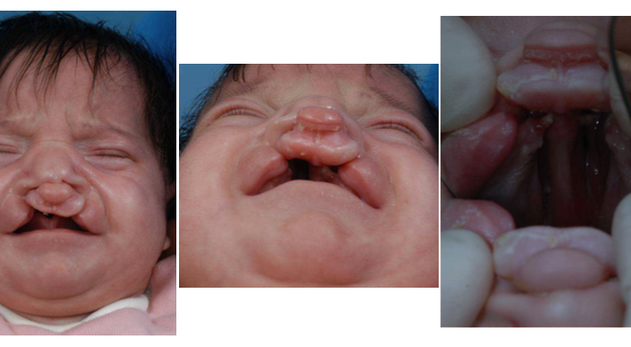

Slide 3
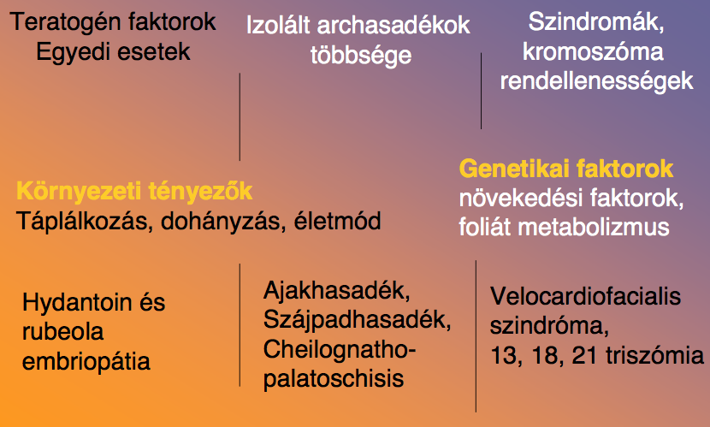
Etiológiai faktorok

Slide 4
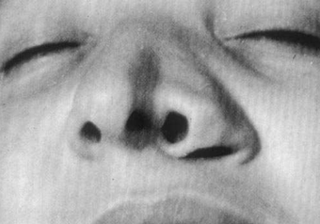
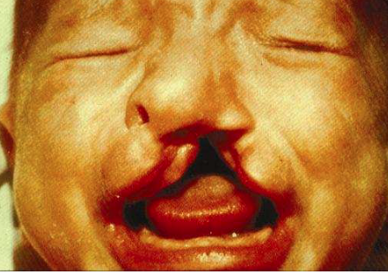
Nasoschisis

Slide 5
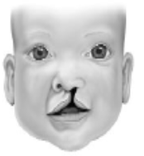
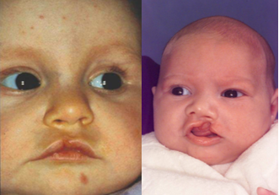
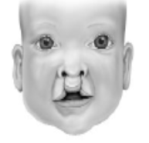
Ajakhasadékok formái
(Chelioschisis “nyúlszáj”)
Parcialis
Teljes (egyoldali, kétoldali)

Slide 6
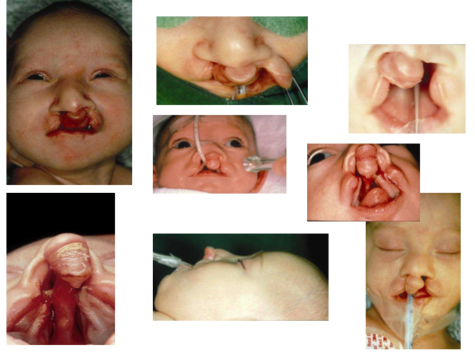
Bilaterais ajakhasadékok

Slide 7
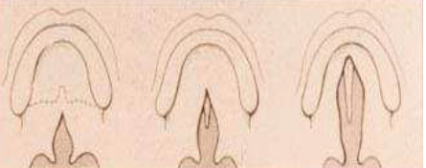
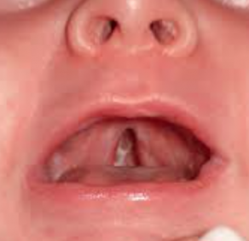
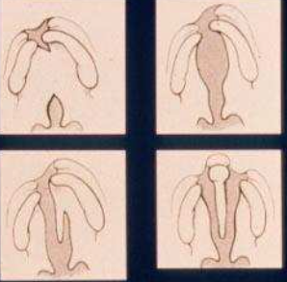
Szájpadhasadékok
(palatoschisis “farkastorok”)
Részleges
Teljes

Slide 8
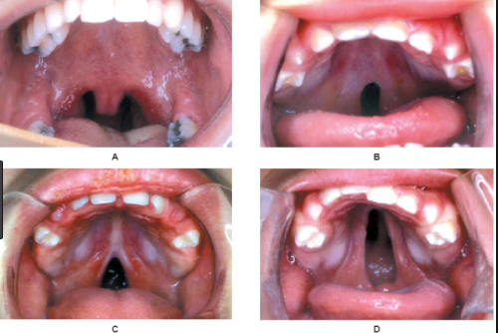

Slide 9
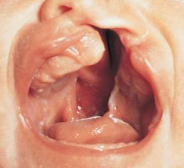
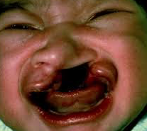
Ajak- és szájpadhasadék
(cheilognathopalatoschisis)
Egyoldali
Kétoldali

Slide 10
Sebészi ellátás
klasszikusan team munka
A csapat legfontosabb tagja a szülő
Szájsebészet, gyerekfogászat, fogszabályozás, fül-orr gégészet, logopédia

Slide 11
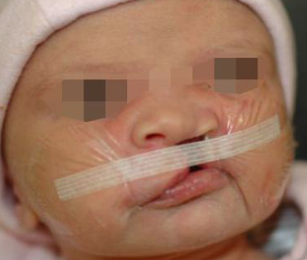
Menetrend
Első konzultácó- születés után (UH vizsgálat)
Második – 2-4 hetes kor, ha nincs egyéb prioritás. Orr-ajak adhézió (sebészi vagy nem sebészi módon + lenyomatvétel a felső állcsontról

Slide 12
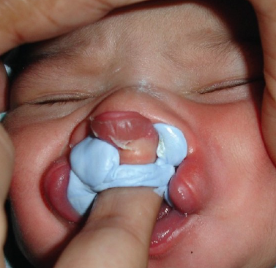
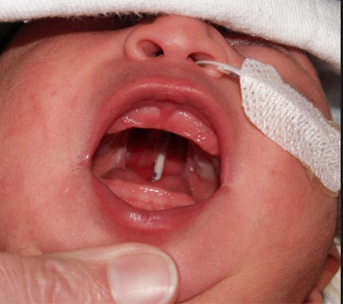
3. Szájpadlemez adaptáció
2 hetes kortól 2 hetente a végleges ajakzárásig

Slide 13
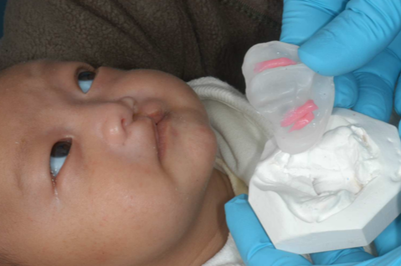
lenyomat alapján
- puha/kemény akrilát
lemez
aktív növekedési
kontroll
etetési
segédeszköz
rendszeres ellenőrzés

Slide 14
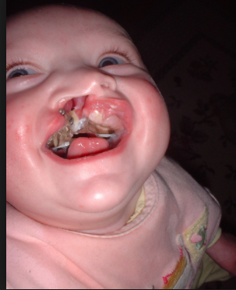

Slide 15
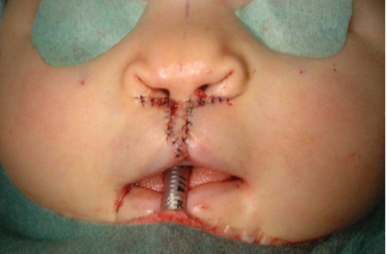
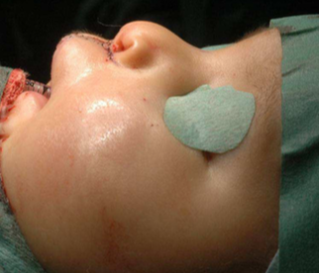
4. Végleges ajak- és orrplasztika
3-5 hónapos kor, ha nincs egyéb prioritás

Slide 16
5. Lágyszájpad-plasztika
1 éves kor, ha nincs egyéb prioritás
a műtéthez kapcsoltan otoscopia (fülvizsgálat) történik, és szükség szerint paracentesisre kerül sor, illetve tubust ültetnek be

Slide 17
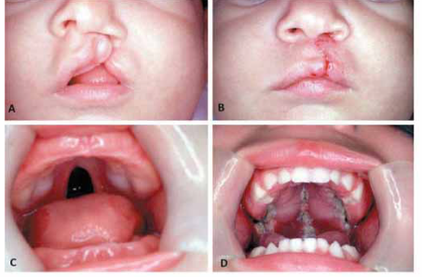

Slide 18
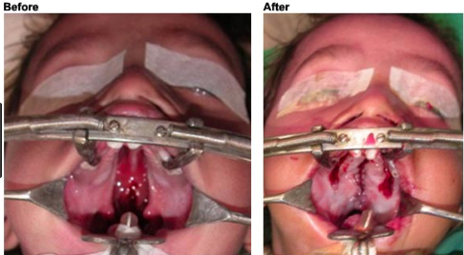
6. Keményszájpad-plasztika
4 éves kor, ha nincs egyéb prioritás

Slide 19
7. Fogmedernyúlvány plasztikája - csontpótlás
a maradó szemfog fejlődése határozza meg, a fogszabályozási gondozás során dől el a műtét pontos ideje.
Általában 9-11 éves kor körül van rá szükség, de nagy egyéni variációk előfordulhatnak.

Slide 20
8. Másodlagos műtétek
másodlagos műtétekre van szükség ha a helyzetet javítani kell.
Ezek a korrekciók érinthetik az ajkat, vagy az orrot, a szájpadlást vagy a garatot.

Slide 21
Logopédia
A műtéti kezelések után nagyon fontos a logopédiai gondozás, ami a tudatos izomműködést és beszédképzést segíti.
hozzájárul a műtéti kezelések eredményességéhez.

Slide 22
